Slide 1
噴霧流れにおける翼面上の 液体挙動に及ぼす後縁形状の影響
指導教員 渡辺紀徳 教授
姫野武洋 准教授
渡辺・姫野研究室
03-170364 吉田 弘祐
Notes:
噴霧流れにおける翼周りの液体挙動に関する研究と題しまして渡辺姫野研究室 学部４年の吉田弘祐が発表させていただきます。まずは、本日の発表内容です。

Slide 2
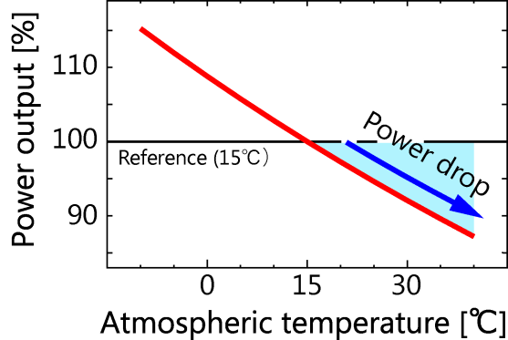
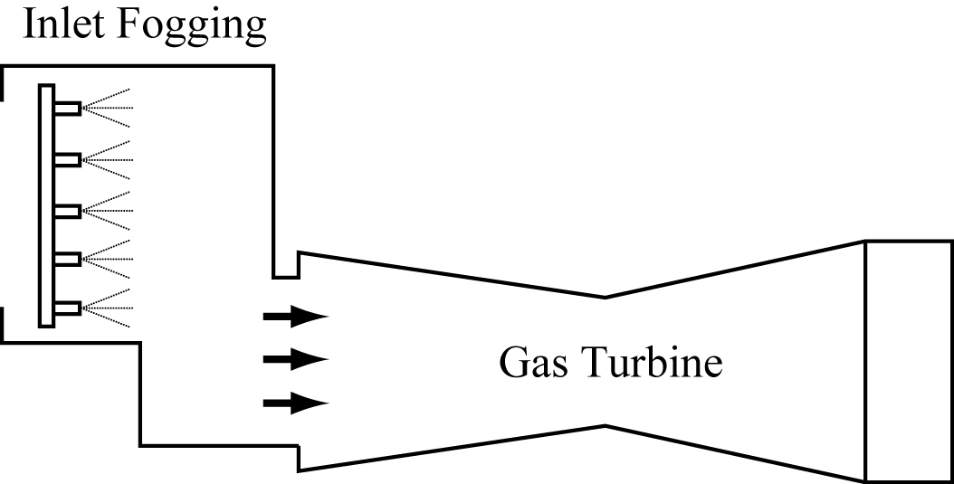
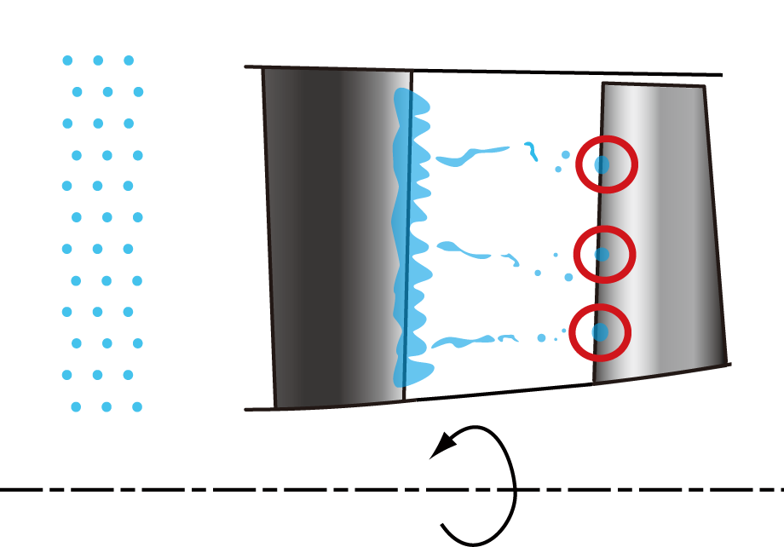
研究背景
1/12
発電用ガスタービンの問題点
高温の環境下では出力低下
吸気冷却
吸気温度を低下
中間冷却
過飽和吸気噴霧
圧縮機吸気部に飽和量以上の微細液滴を噴霧
吸気冷却＋中間冷却による出力増加
長所
短所
圧縮機内部に入り込む液滴による悪影響
動翼への液滴の衝突による浸食(エロ―ジョン)
液滴径が大きい程、深刻な浸食
IGV
Rotor

Slide 3
研究目的・手法
2/12
研究目的
エロ―ジョンの要因となる粗大液滴形成について基礎的知見を得ることを目的とする。
飛散は後縁形状に感度ある可能性
翼周りの液挙動の様子を可視化し、後縁形状が翼周りの液挙動に及ぼす影響を調べる
研究手法
噴霧ノズルが設置された風洞において，後縁形状の異なる2種類の翼後縁から飛散する液滴をハイスピードカメラで撮影する

Slide 4
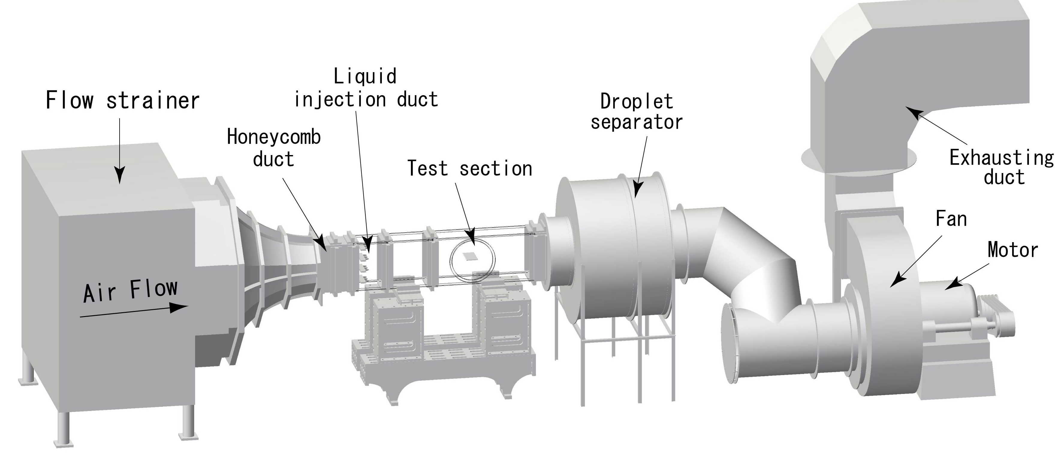
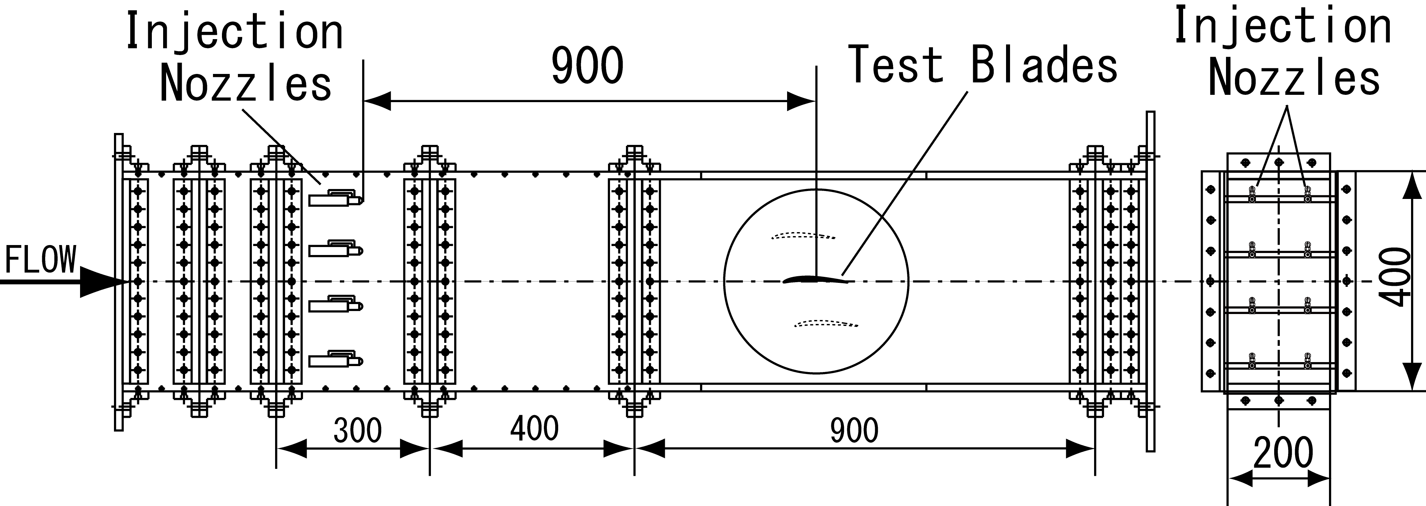
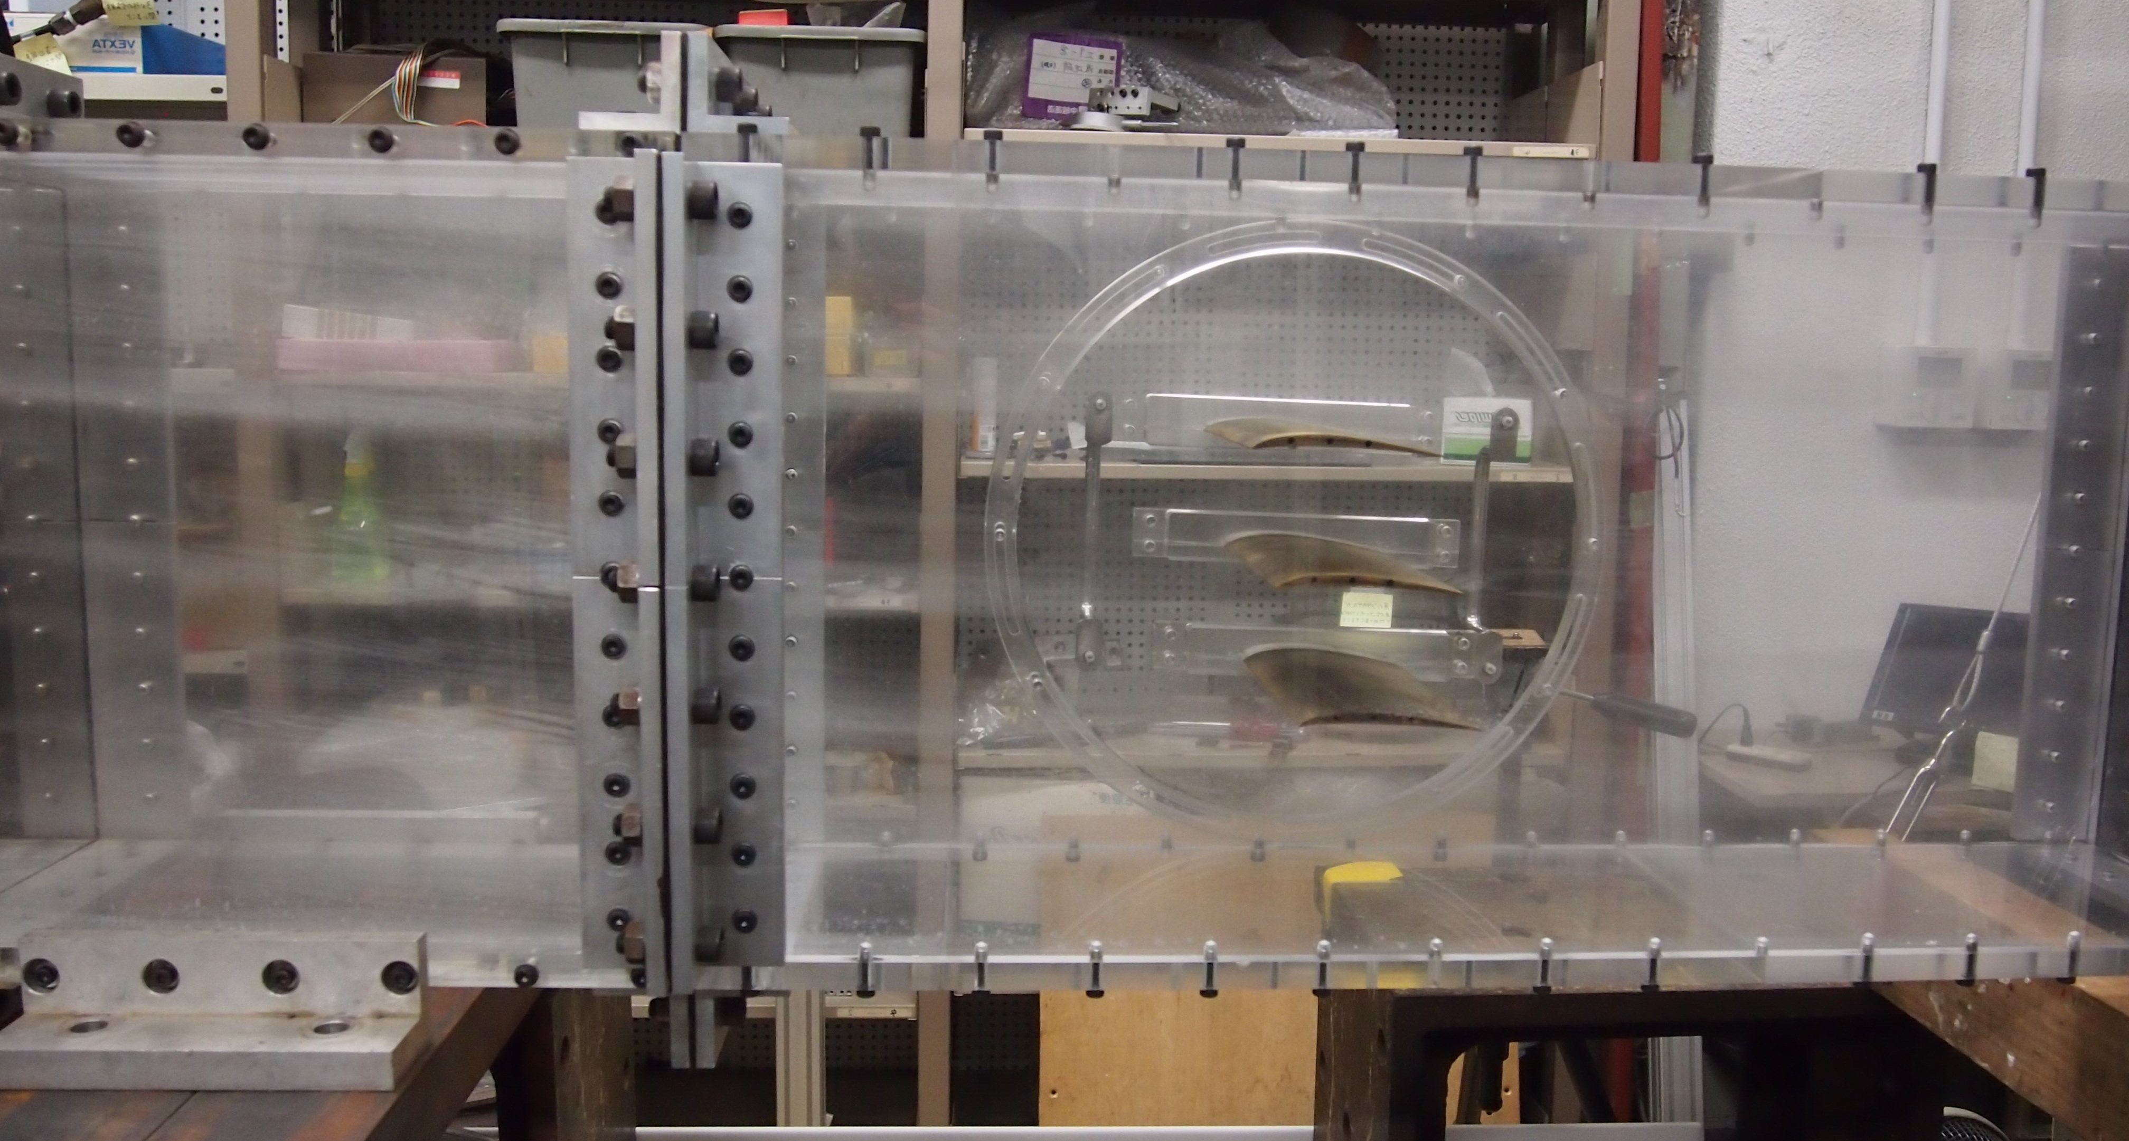
実験設備・条件 – 実験設備
3/12
実験風洞概観
Notes:
実験に用いる風洞は吸い込み式であり、モーターを駆動させることによりファンを駆動する。流速はファン直上流の流路開閉弁の開きで調整できる。噴霧ダクトとテストセクションは機械台により地面と固定されており、噴霧液滴回収装置は機械台に取り付けられたワイヤで軸方向に固定されている。整流器から吸い込まれた空気は内部にハニカムを設置したハニカムダクトと、圧搾空気・加圧液体配管が接続された噴霧ダクトを経てテストセクションに至る。噴霧ダクトとテストセクションはアクリル製のため、風洞流路内の液体の挙動が風洞外から容易に観察できる。また、テストセクションを通過した気流は噴霧液滴回収装置において、噴霧された液滴が分離され、ファンを通過したのちに排気ダクトを通じて実験室外に放出される。

Slide 5
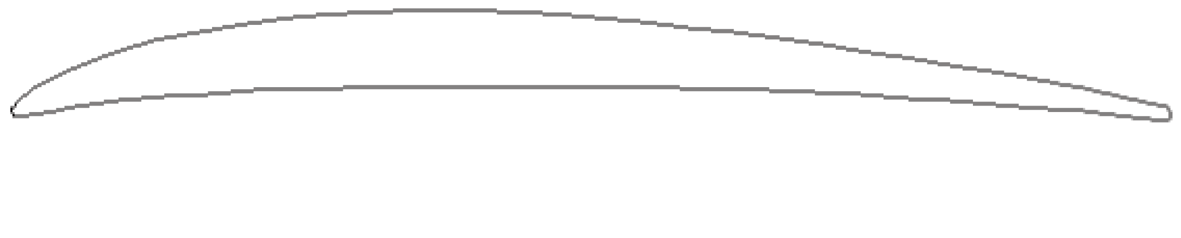
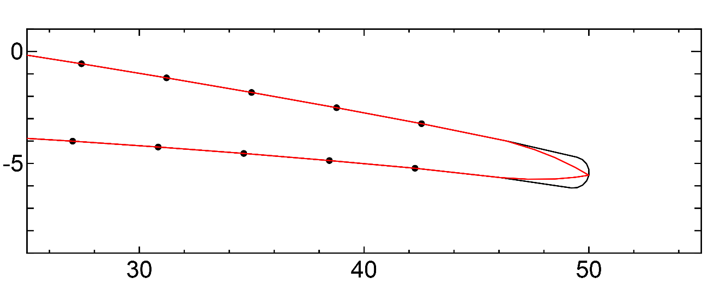
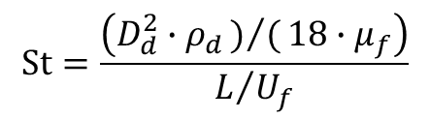
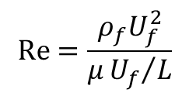
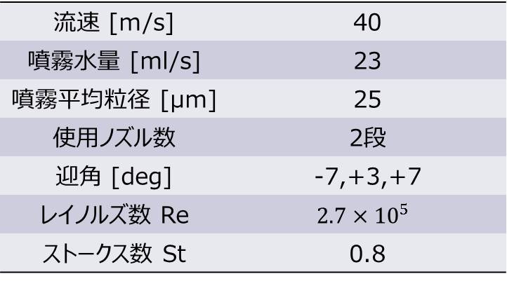
実験設備・条件 – 実験設備・実験条件
4/12
試験翼
実験条件
翼型 | NACA63
翼枚数 | 1
コード長 [mm] | 100
スタガ角 [deg] | 12.7
最大翼厚[%] | 6.70
ソリディティ | 1.35
材質 | 真鍮
流速 [m/s] | 40
噴霧水量 [ml/s] | 23
噴霧平均粒径 [μm] | 25
使用ノズル数 | 2段
迎角 [deg] | -7,+3,+7
レイノルズ数 Re | $$2.7×{10}^{5}$$
ストークス数 St | 0.8
$$Re=\frac{ρ_{f}U_{f}^{2}}{μ{U_{f}}/L}$$
$$St=\frac{\left(D_{d}^{2}∙ρ_{d})/(18∙μ_{f}\right)}{L/{U_{f}}}$$
NACA63
試験翼の後縁形状
後縁に加工を加えていない翼→通常翼
後縁を可能な限り尖らせた翼→尖り翼

Slide 6
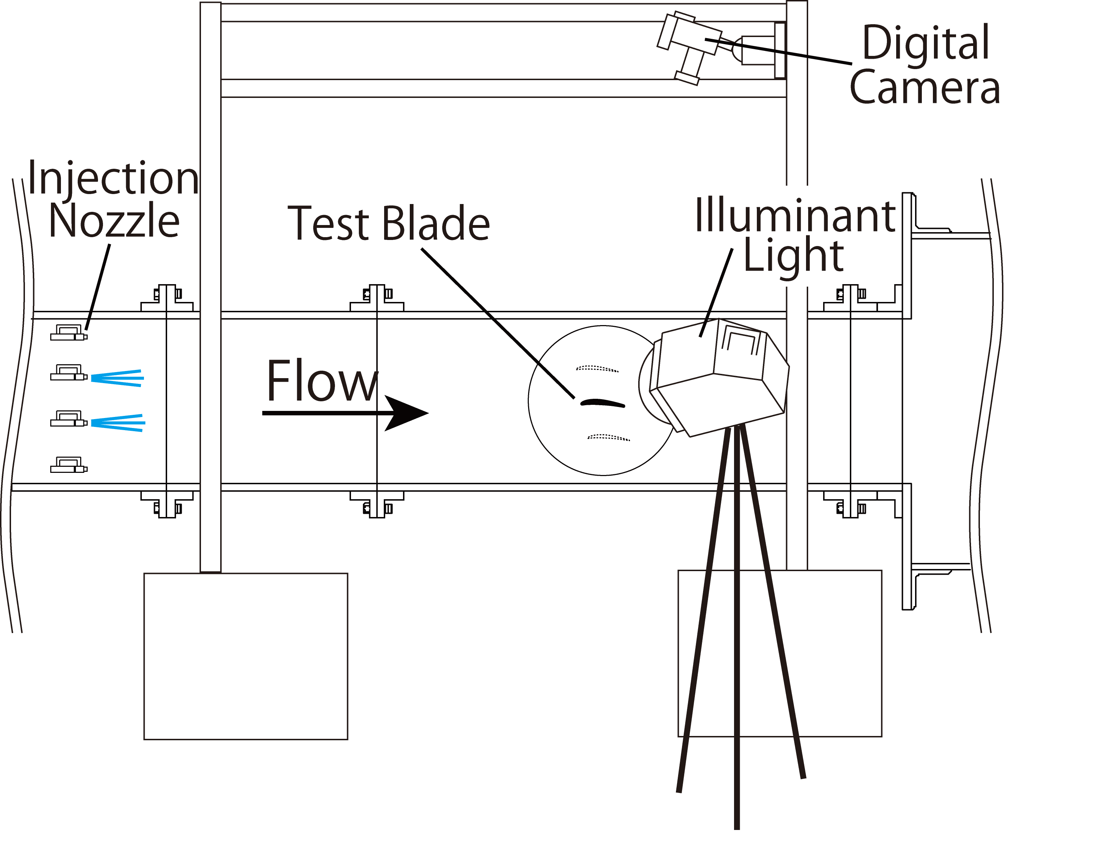
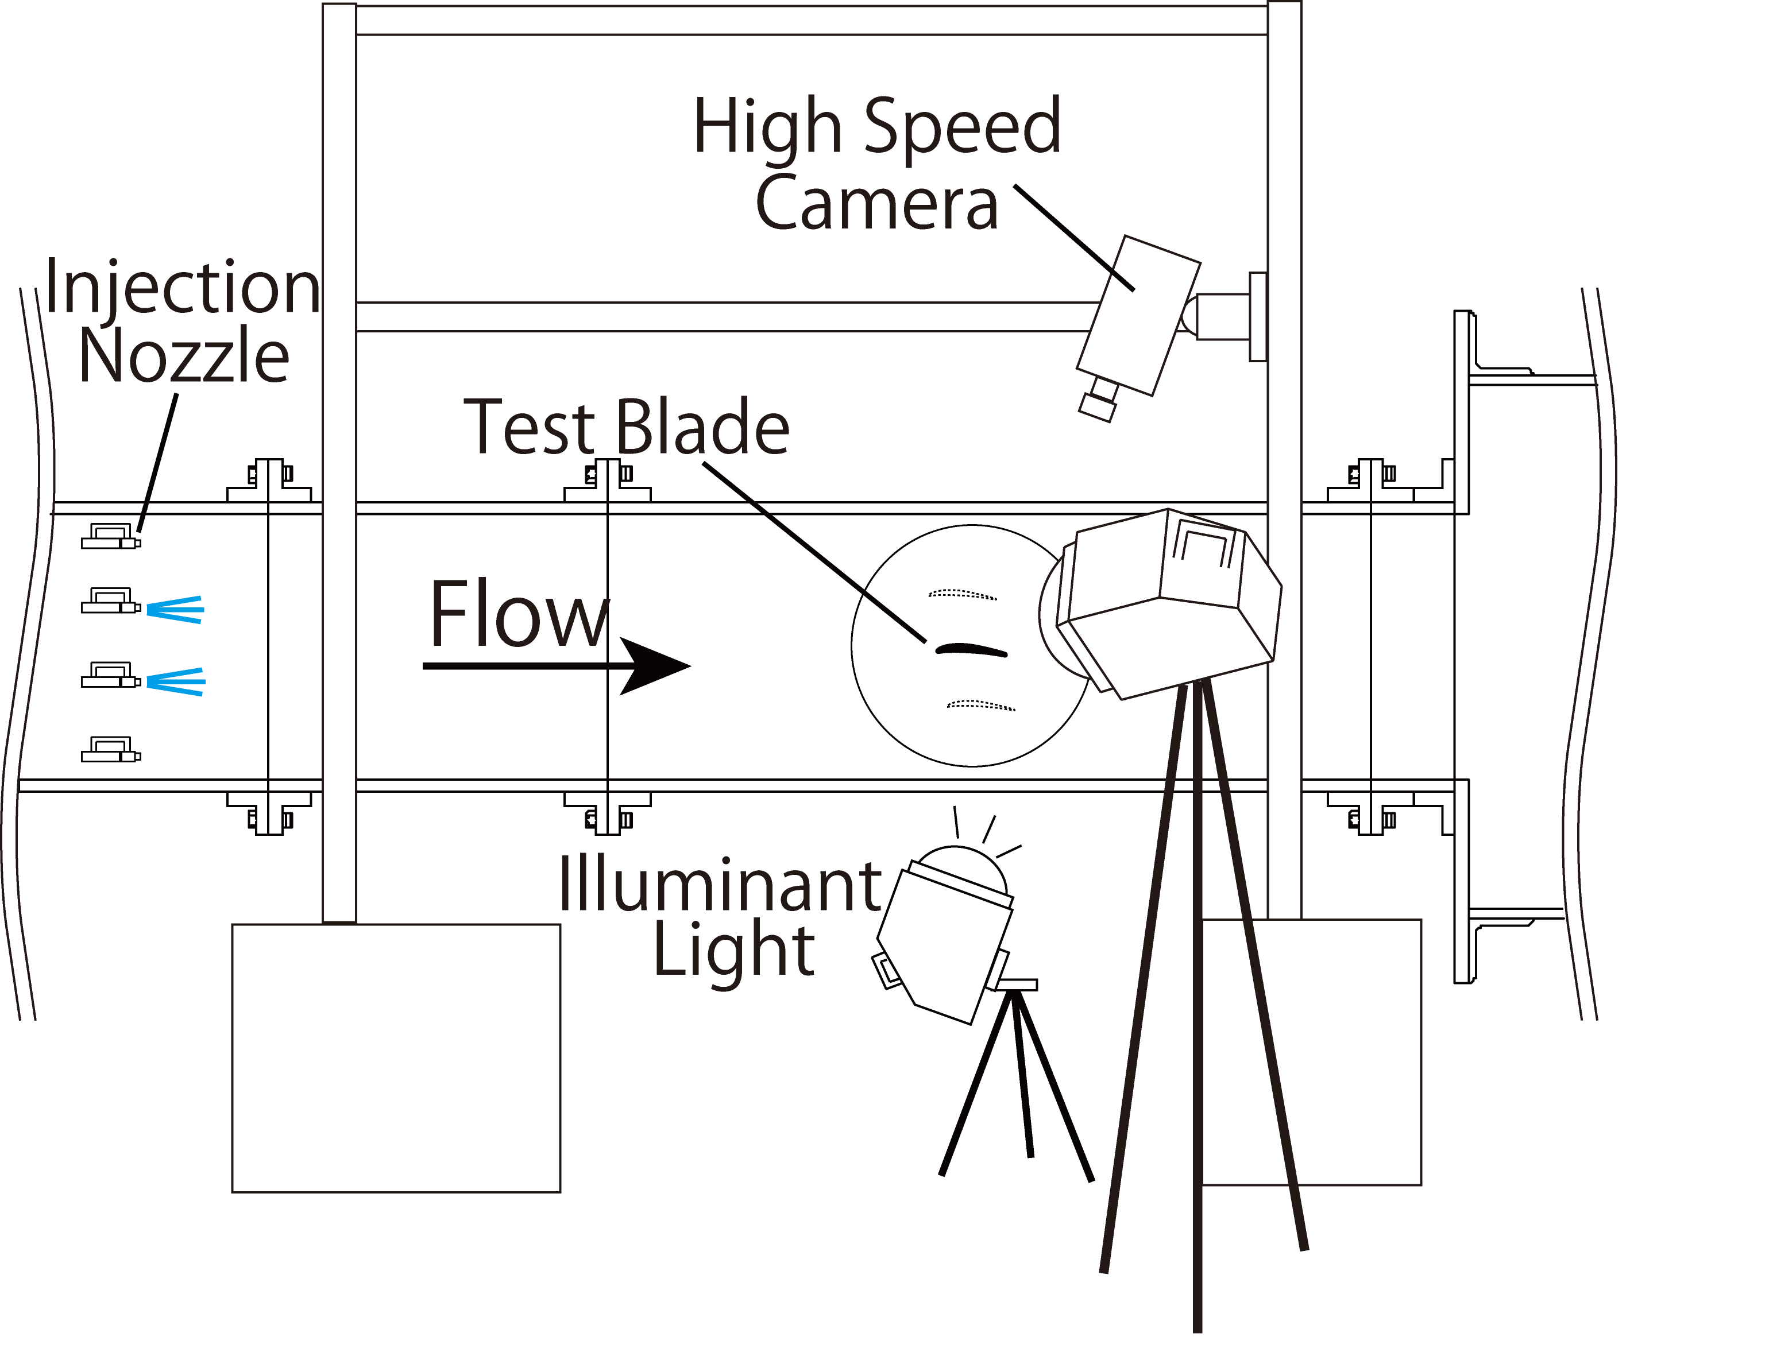
実験・解析手法
5/12
可視化実験
翼面上の可視化
後縁付近の可視化
Visualization on S.S.
デジタルカメラで撮影
風洞側面から光源で照射
腹側撮影も同様
ハイスピードカメラで撮影
風洞側面から翼面を、カメラと反対側から後縁部の液だまりを照射
Case | S.S. | P.S.
Frame rate [fps] | 30 | 30
Shutter speed [sec] | 1/40 | 1/30
F - number | F36 | F16
Case | S.S.
Frame rate [fps] | 3000
Shutter speed [sec] | 1/40,000
F - number | F11

Slide 7
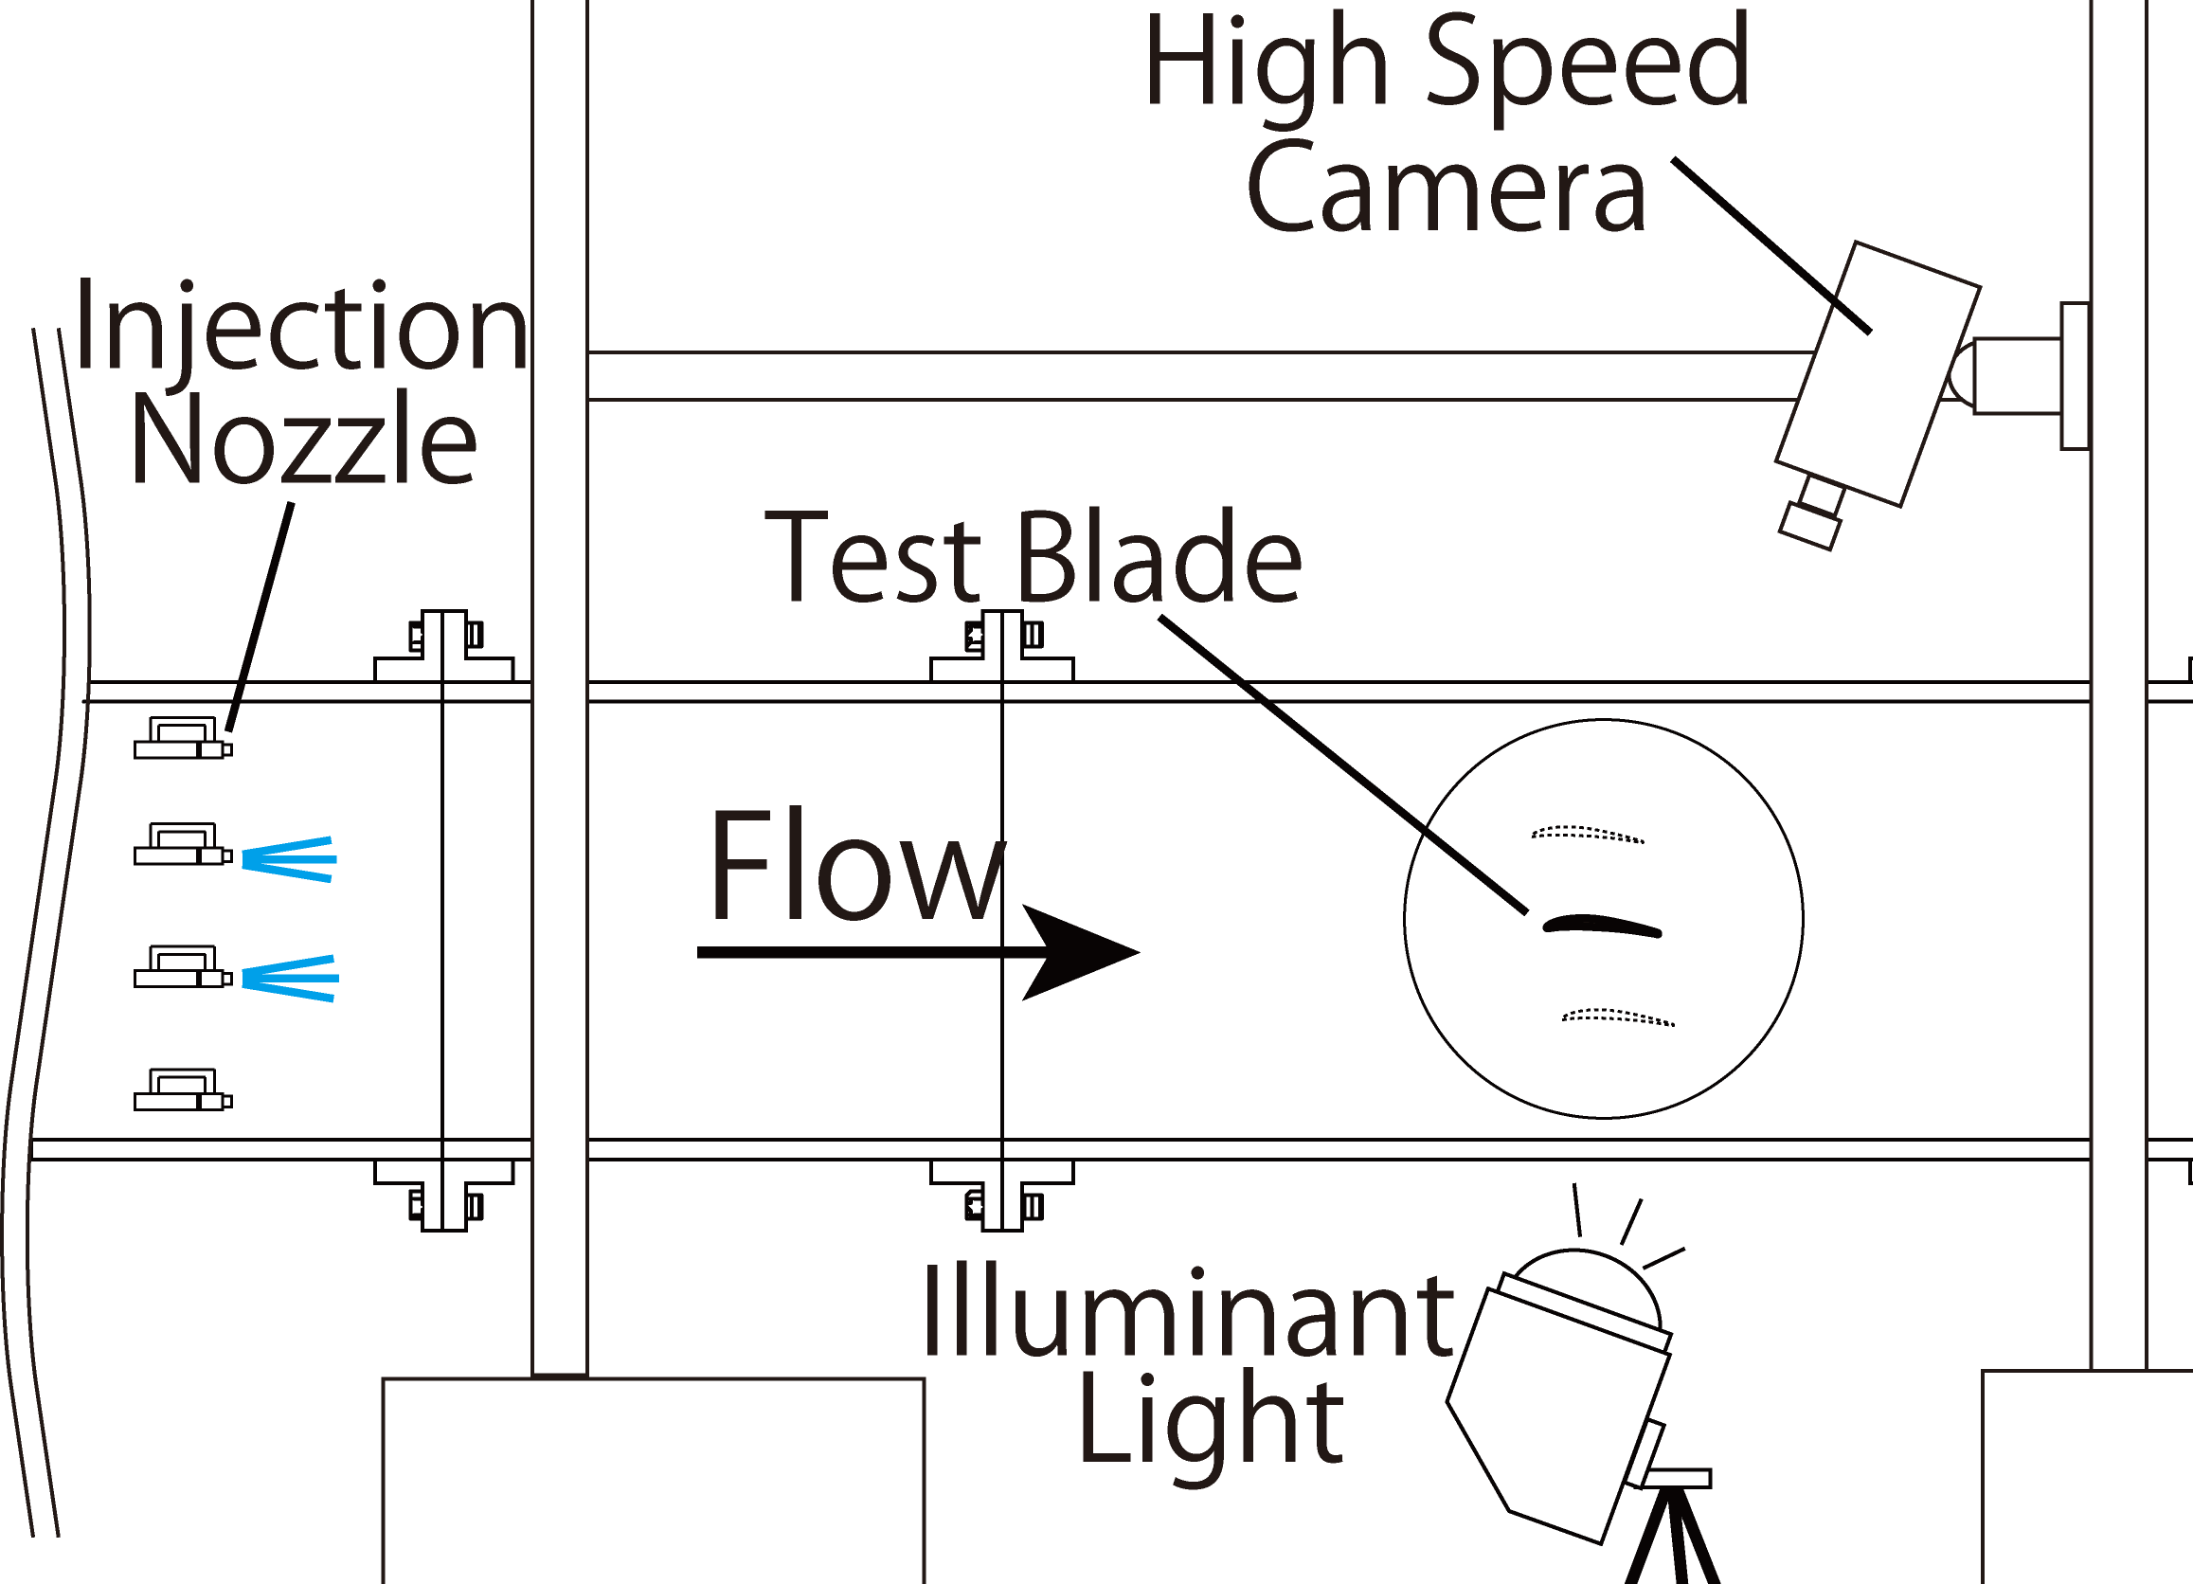
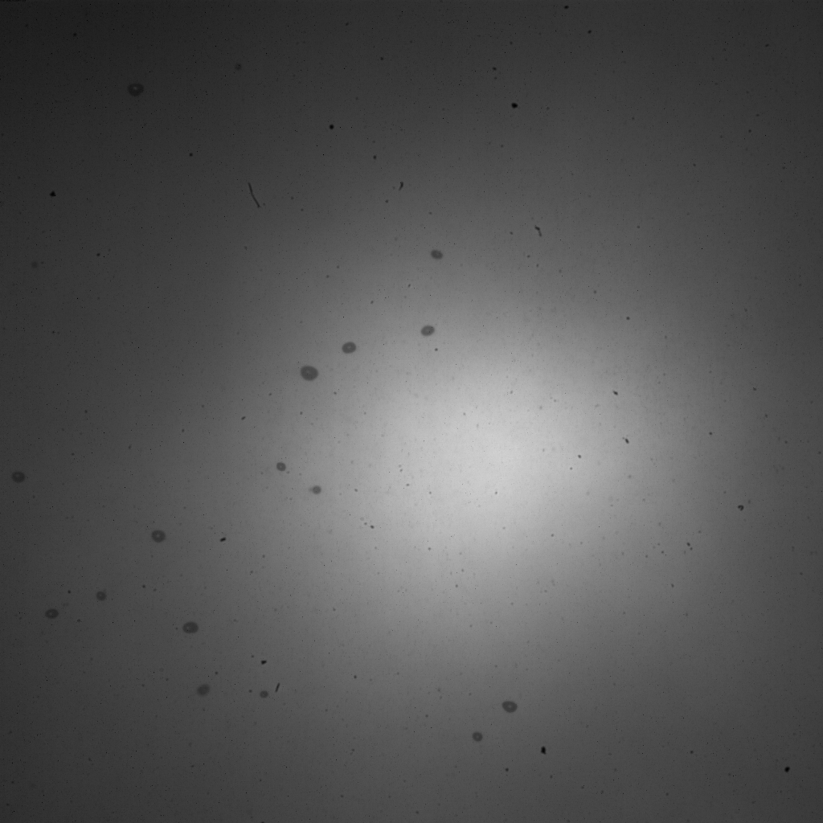
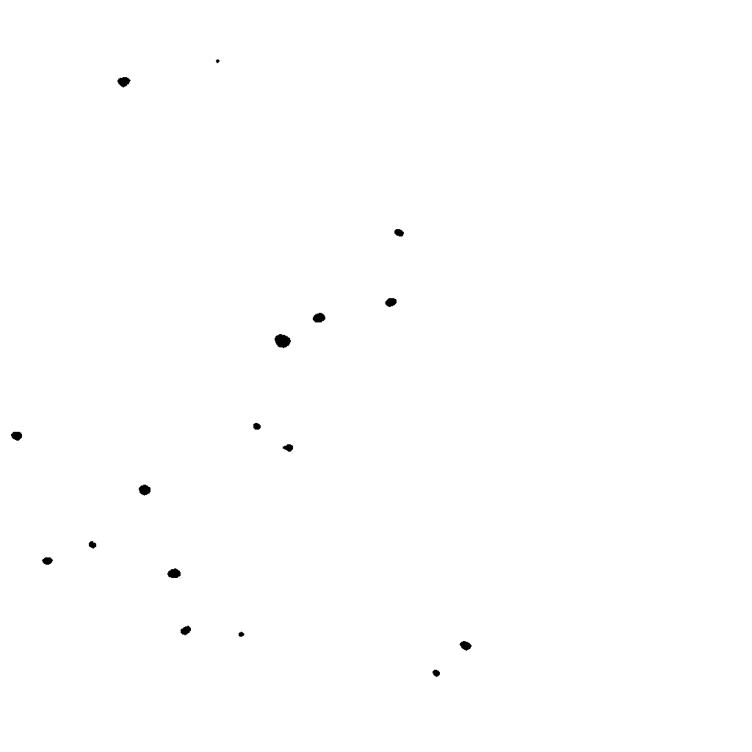
実験・解析手法
6/12
可視化実験 – 後縁より1.0C下流での粒径計測
バックライト法で撮影
1pixel=23μm
Frame rate [fps] | 75000
Shutter speed [sec] | 1/1000000
F – number | F32
Number of pixels | 384x64
Field of view [mm] | 7.6x1.2
粒径計測
画像を2値化し液滴の面積を求める
液滴が球形と仮定し
液滴径を算出
Original Image
Binary Image

Slide 8
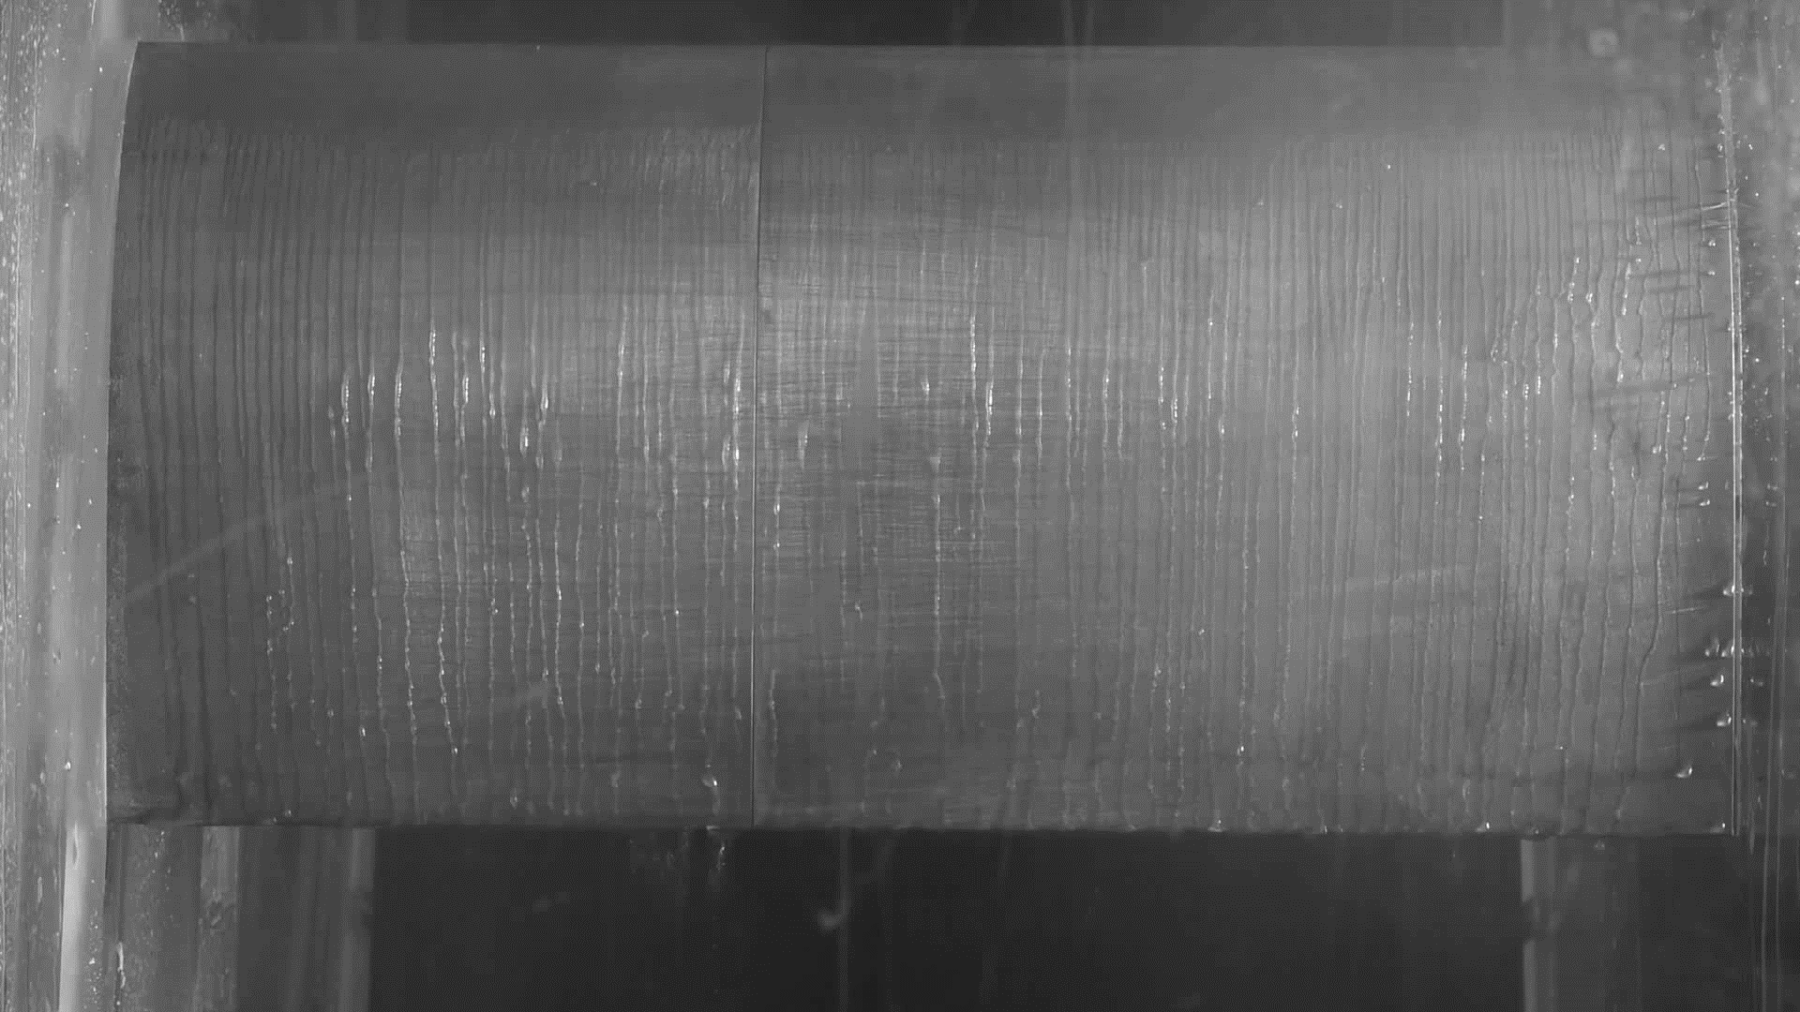
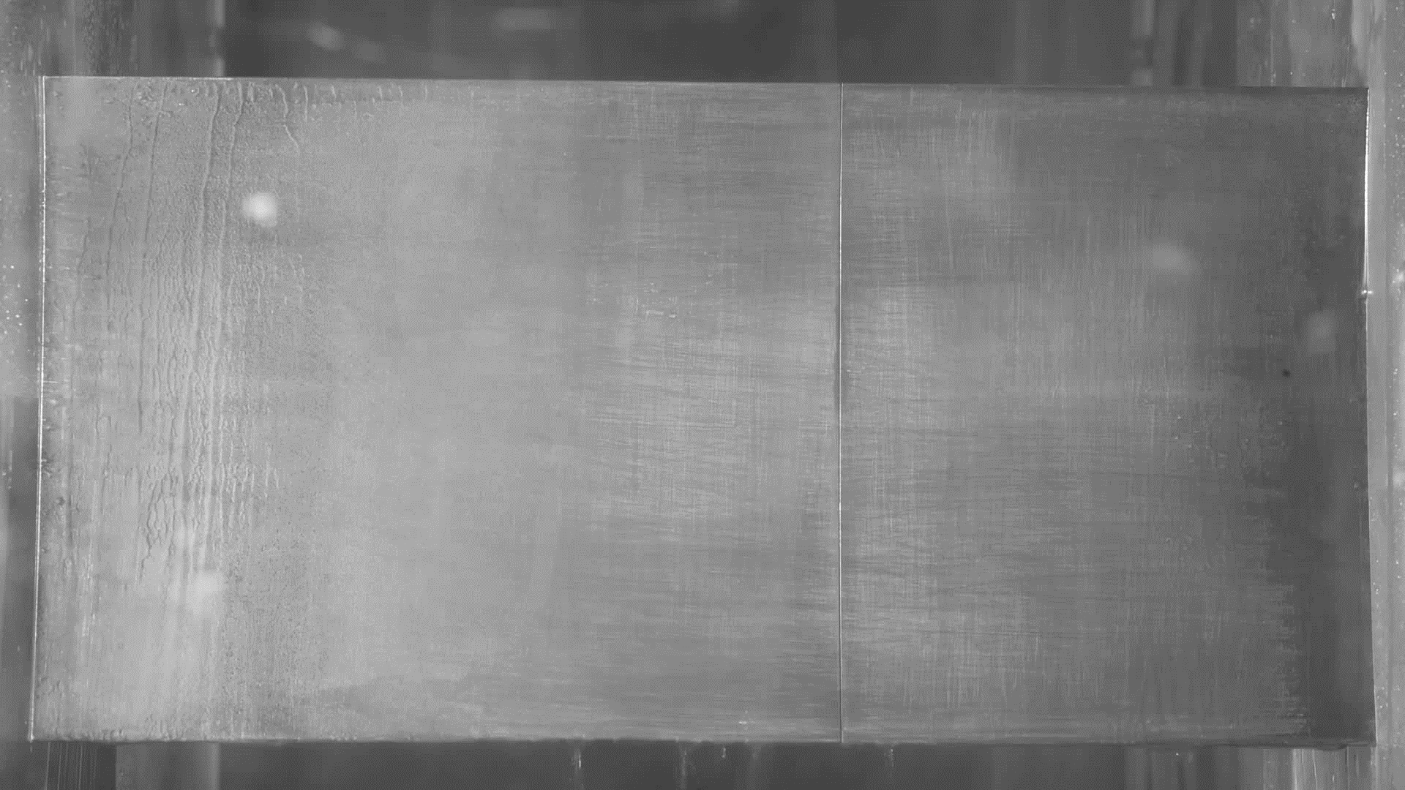
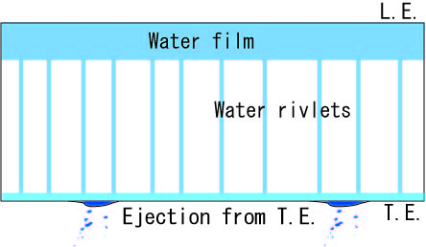
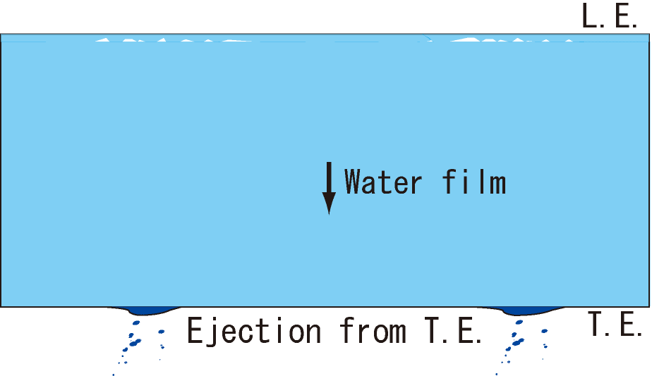
実験結果・考察 – 翼面上液挙動(通常翼+3°) [1/5]
7/12
S.S.
P.S.
液膜から液脈に遷移し後縁から液滴飛散
ほぼ全面で液膜
+7°,-7°,尖り翼でもほぼ同様の液挙動

Slide 9
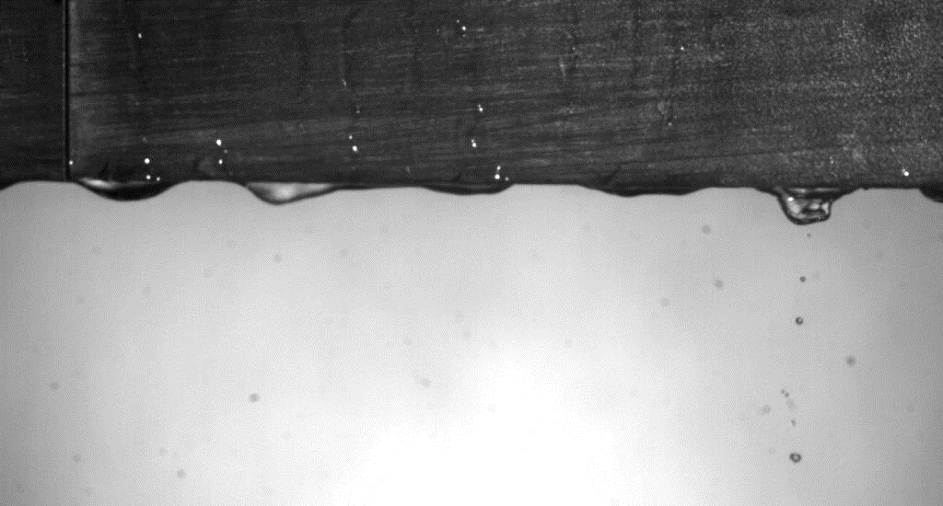
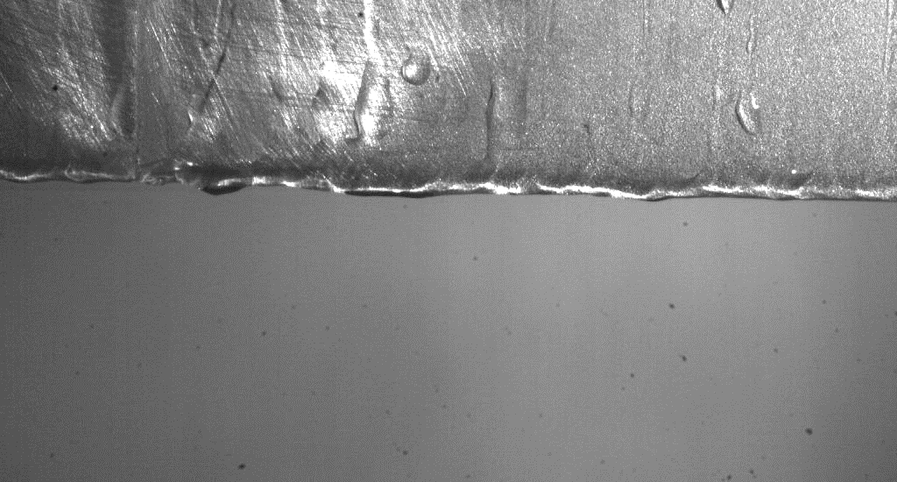
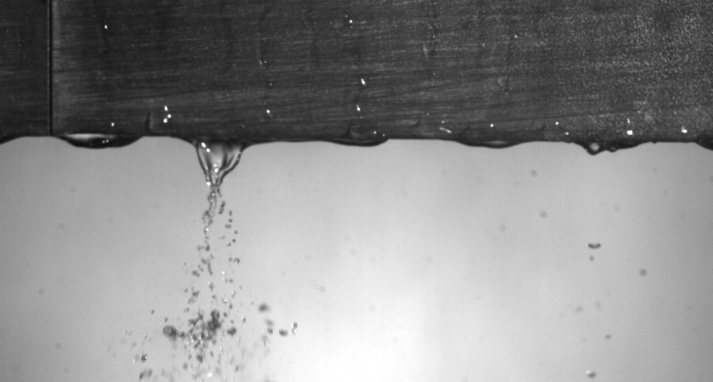
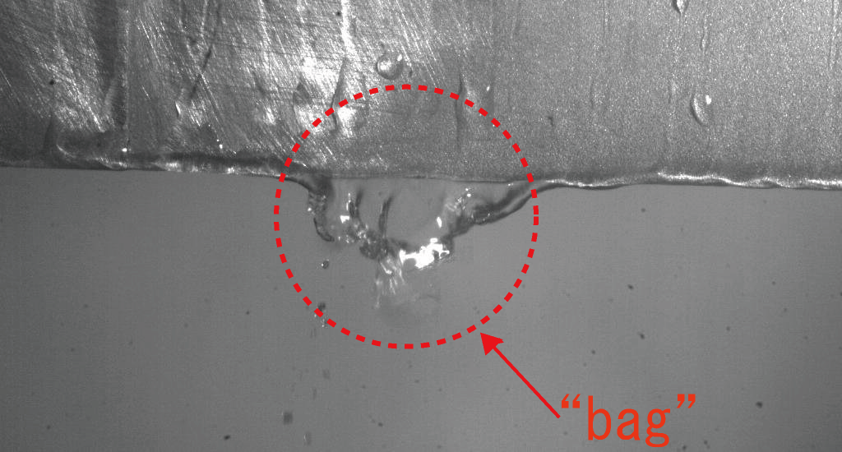
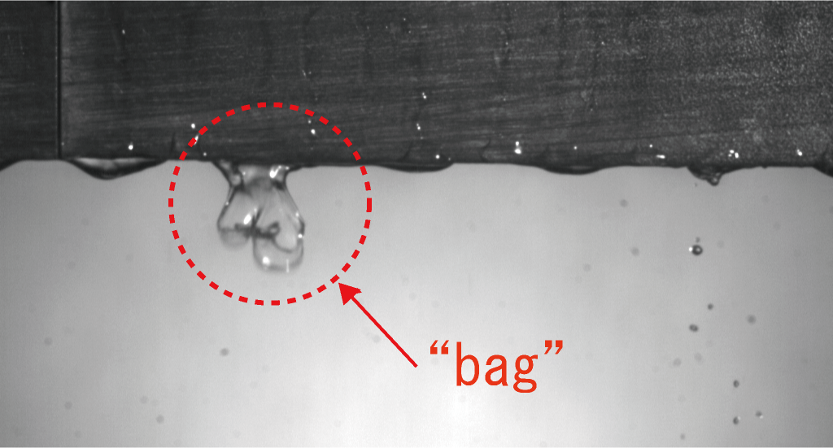
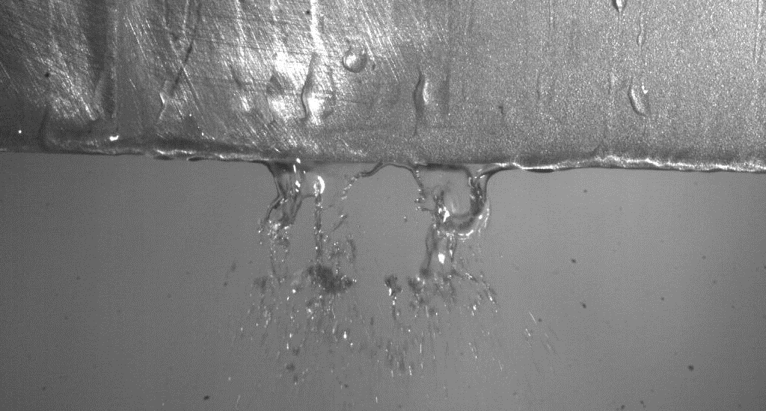
実験結果・考察 – 後縁付近の液挙動(+3°) [2/5]
8/12
通常翼(S.S)
尖り翼(S.S.)
液だまりは後縁全体で繋がっていて連続的
Bagを形成した後微粒化
通常翼よりも飛散がスパン方向に大きく広がる
液だまりは後縁全体で繋がっていなくて離散的
Bagを形成したのち微粒化
尖り翼の液だまり → 後縁での剥離 が原因と考えられる
+7°は両翼とも+3°と同様の飛散で飛散の液量増加

Slide 10
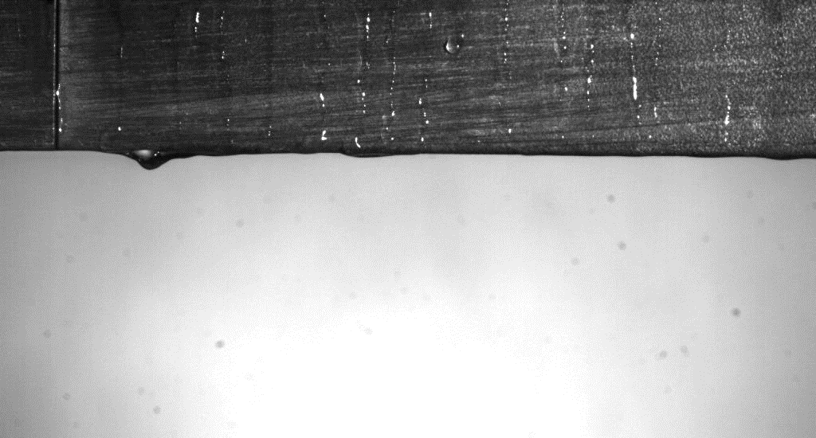
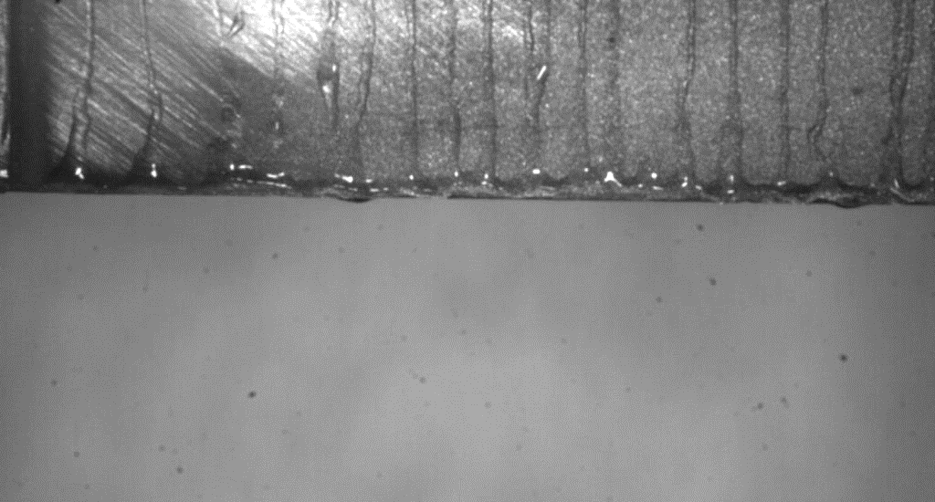
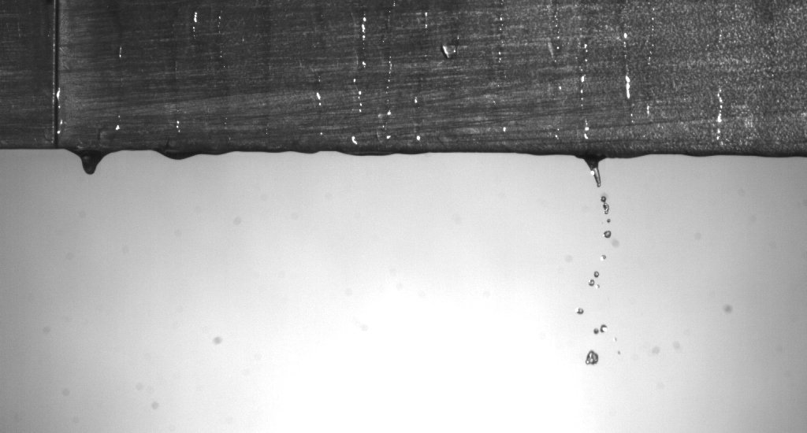
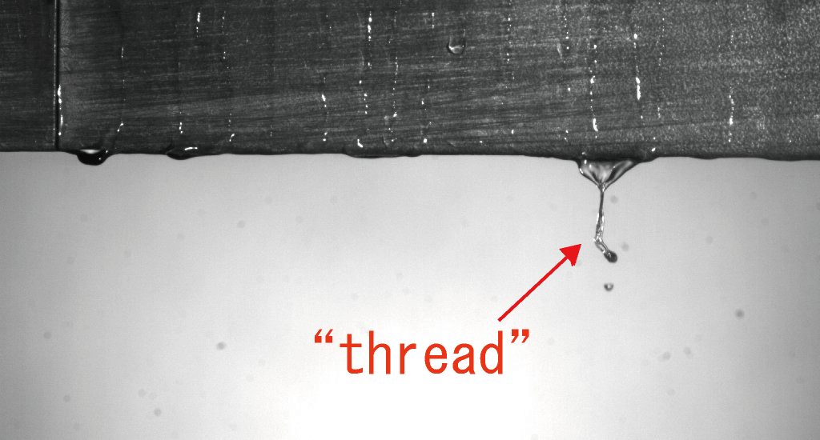
実験結果・考察 – 後縁付近の液挙動(-7°) [3/5]
9/12
通常翼(S.S)
尖り翼(S.S.)
10mm
S.S.
S.S.
両翼とも液糸が進展して千切れるように飛散

Slide 11
実験結果・考察 – 後縁付近液挙動まとめ [4/5]
10/12
＊規模大→スパン方向の広がりが大きい
 |  | 通常翼 | 尖り翼
飛散 | +7°,+3° | "bag"を形成→破裂して微粒化
 |  | 規模小 | 規模大
 | -7° | 千切れるように飛散して2次微粒化
Bag→破裂
Thread→千切れる

Slide 12
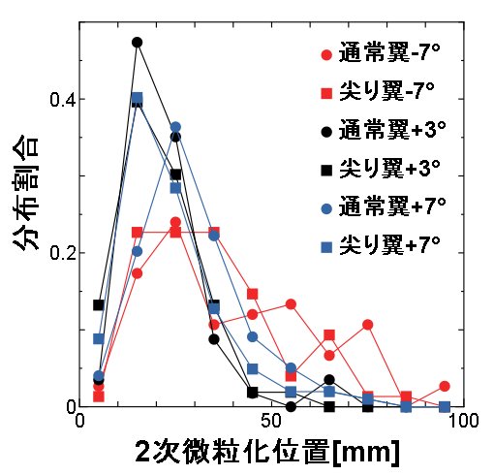
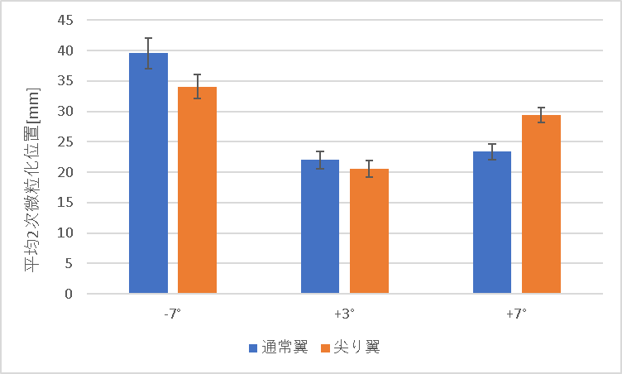
実験結果・考察 – 二次微粒化位置 [5/5]
-7°の分布は下流側に偏っている

Slide 13
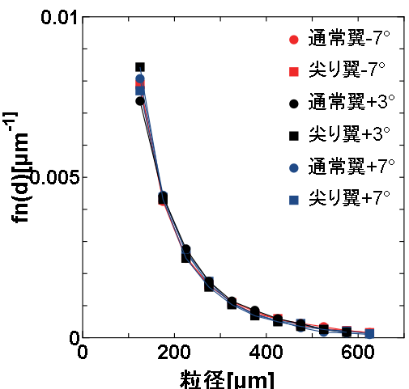
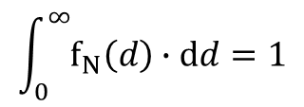
実験結果・考察 – 後縁より飛散する液滴径 [5/5]
11/12
(それぞれ10000個以上計測)
縦軸:個数基準分布関数
$$\int_{0}^{∞}{f_{N}\left(d\right)∙dd}=1$$
個数基準累積分布の99%となるところまでプロット
粒径が大きくなるにつれて
分布割合が下がる
粒径分布は迎角、翼が変化しても同様
Notes:
粒径分布の縦軸$f_{N}(d)$は個数基準分布関数であり，式に示すように規格化しており，個数基準累積分布の99%となるところまでプロットしている。

Slide 14
まとめ・今後必要な研究
12/12
まとめ
通常翼と尖り翼で翼面上液挙動は同様
後縁に形成される液だまりは通常翼は離散的で、尖り翼は後縁全体で繋がり連続的
飛散の仕方は迎角によって変化
液だまりや飛散に違いがあるが、粒径に変化は現れない
今後必要な研究
尖り翼に特有な液だまりの原因を剥離と考えているが、実際に流れ場を計測し、剥離を確認する必要がある。(熱線を用いた計測、PIV等)

Slide 15
ご清聴ありがとうございました

Slide 16
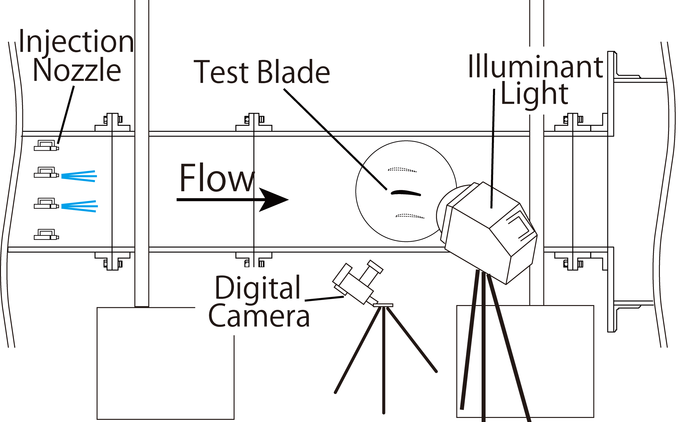
実験・解析手法
7/16
可視化実験 - 翼面上の可視化
デジタルカメラを用いた翼面上全体の撮影
風洞側面から光源で照らして撮影
Case | S.S. | P.S.
Frame rate [fps] | 30 | 30
Shutter speed [sec] | 1/40 | 1/30
F - number | F36 | F16
Visualization on S.S.
Visualization on P.S.

Slide 17
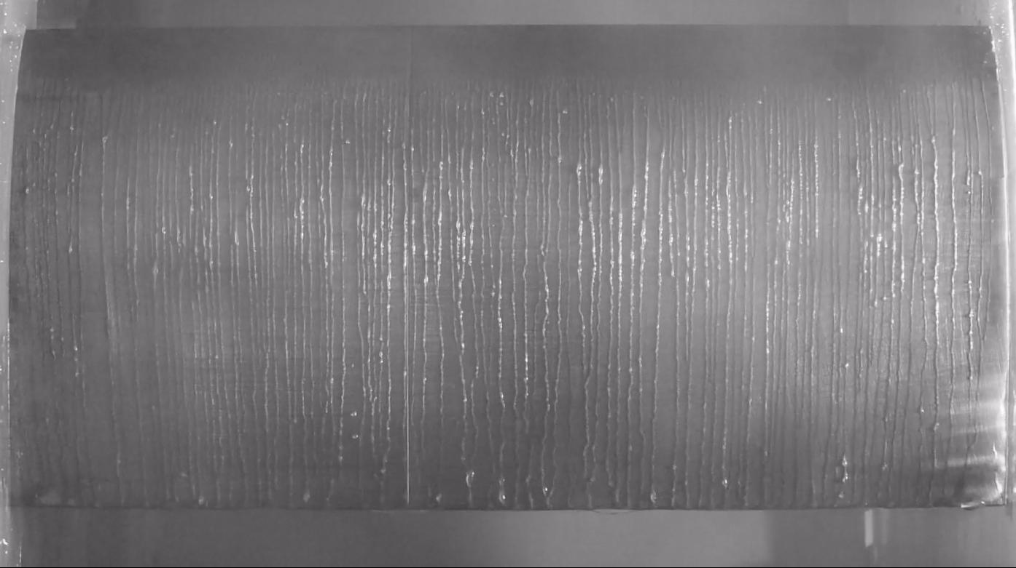
実験・解析手法
8/16
可視化動画例（S.S., Normal Blade）
液膜
L.E.
液脈
粗大液滴の飛散
T.E.

Slide 18
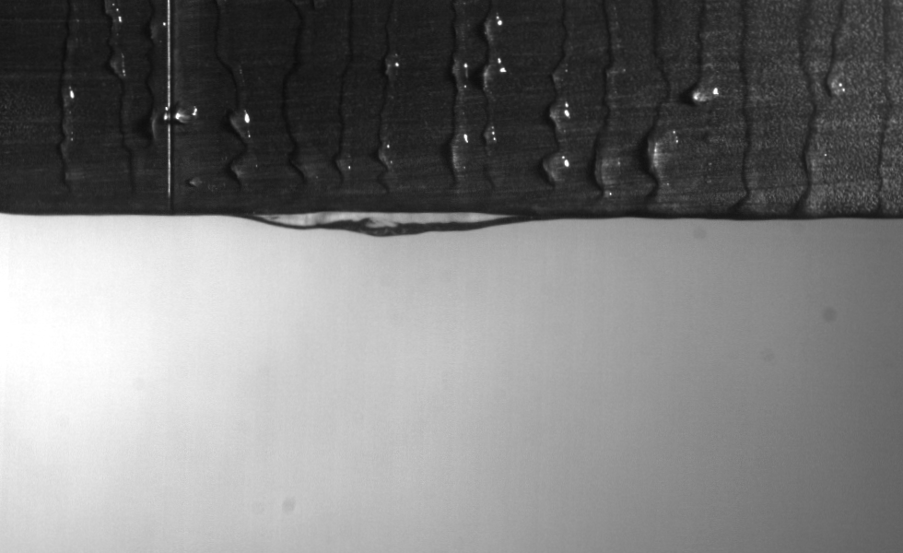
実験・解析手法
9/16
可視化実験 – 後縁付近の可視化
ハイスピードカメラで後縁付近の撮影
風洞側面から翼面を、カメラと反対側から後縁部の液だまりを照らして撮影
Case | S.S.
Frame rate [fps] | 3000
Shutter speed [sec] | 1/40,000
F - number | F11
可視化動画例 (S.S.)
10mm

Slide 19
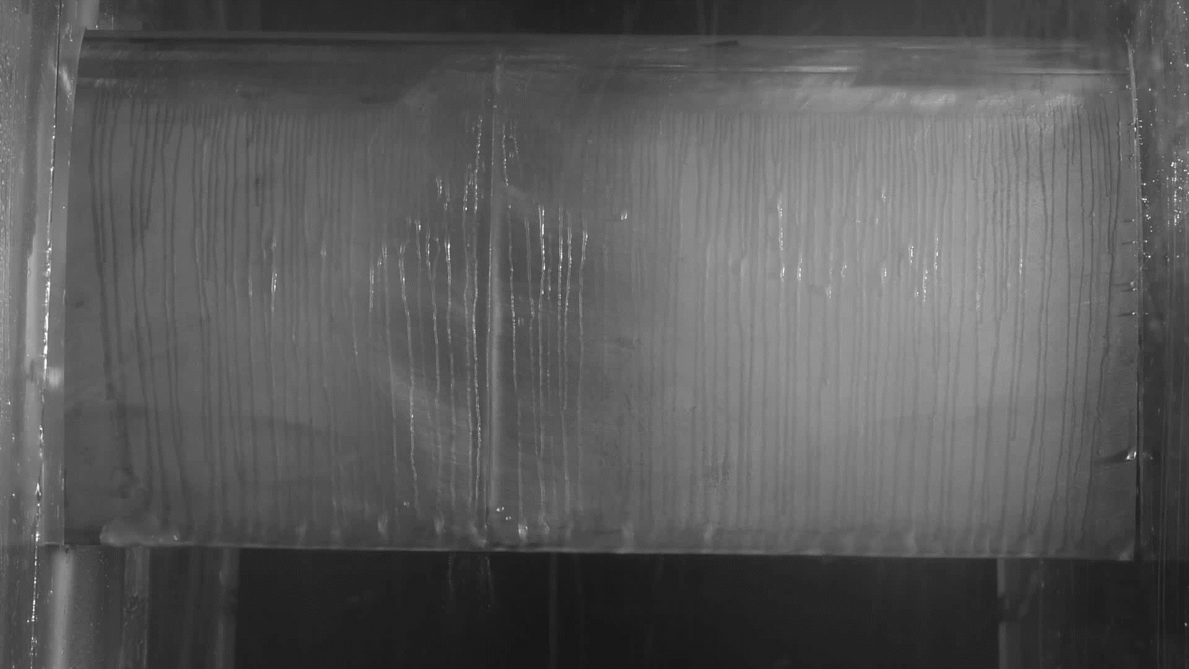
実験結果・考察
11/16
翼面上液挙動 (S.S.) +3°
通常翼
尖り翼
前縁付近は液膜
液脈へと遷移し、下流へ
液脈は下流に流れるにつれ隣接する液脈と合流するため本数が減少する
尖り翼も同様

Slide 20
実験結果・考察
12/16
翼面上液挙動 (P.S.) +3°
通常翼
尖り翼
尖り翼も同様
+7°,-7°でも同様の結果が得られた

Slide 21
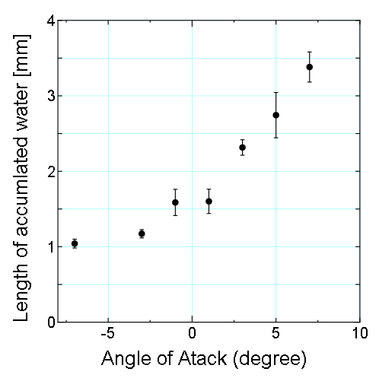
実験結果・考察
14/16
後縁付近液挙動まとめ
＊規模大とはスパン方向の広がりが大きいこと
 |  | 通常翼 |  | 尖り翼
飛散 | +7°,+3° | "bag"を形成→破裂して微粒化
 |  | +7° | 規模小 | 規模大、液量多
 |  | +3° |  | 規模大
 | -7° | 千切れるように飛散して2次微粒化
尖り翼の液だまり変化
尖り翼は迎角に相関して液だまりの幅が増加する

